Slide 1
Cyberprzemoc i Cyberterroryzm
Paweł T

Slide 2
Czym jest cyberprzemoc?
Czym jest Cyberprzemoc?
Cyberprzemoc (agresja elektroniczna, elektroniczna przemoc rówieśnicza) – stosowanie przemocy poprzez: prześladowanie, zastraszanie, nękanie, wyśmiewanie innych osób z wykorzystaniem Internetu i narzędzi typu elektronicznego Osobę dopuszczającą się takich czynów określa się stalkerem.

Slide 3
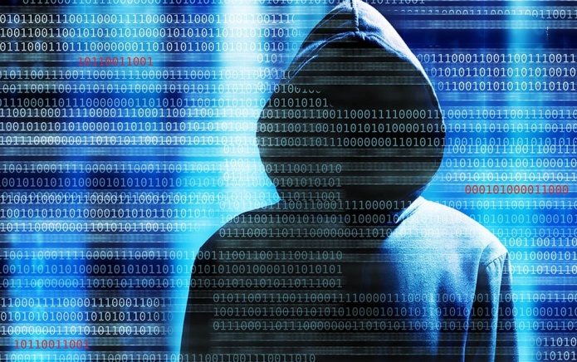
Czym jest Cyberterroryzm?
Czym jest Cyberterroryzm?
Cyberterroryzm – neologizm opisujący dokonywanie aktów terroru przy pomocy zdobyczy technologii informacyjnej. Ma na celu wyrządzenie szkody z pobudek politycznych lub ideologicznych, zwłaszcza w odniesieniu do infrastruktury o istotnym znaczeniu dla gospodarki lub obronności atakowanego kraju. Polega na celowym zakłóceniu interaktywnego, zorganizowanego obiegu informacji w cyberprzestrzeni.

Slide 4
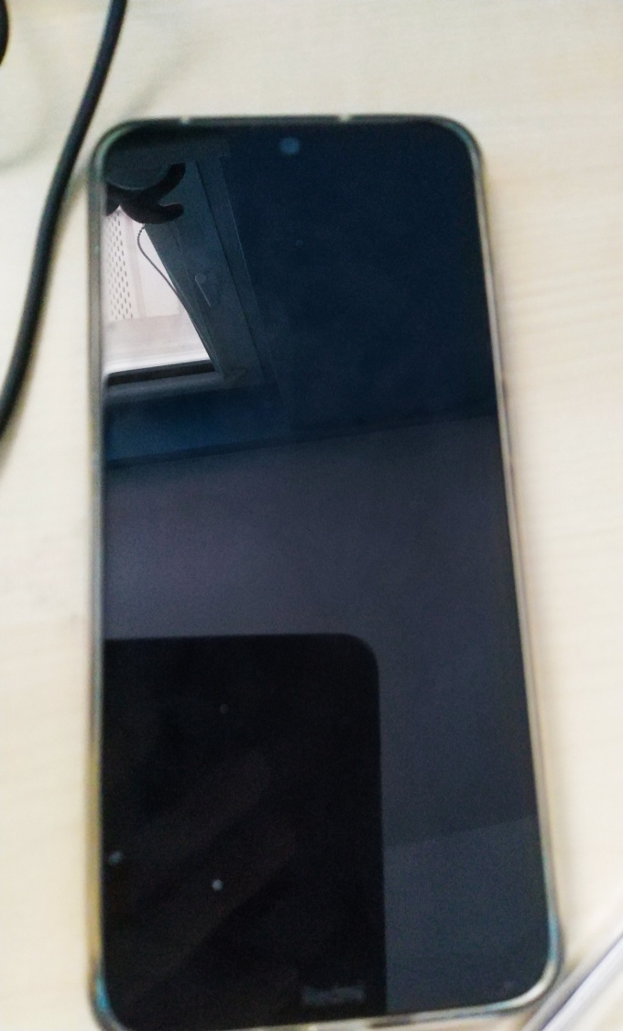
Co może stanowić cel i co można wykorzystać?
Celem cyberterroryzmu zazwyczaj są systemy państwowe lub pojedyncze osoby, lub grupy publiczne, lecz celem cyberprzemocy możesz być TY i TY i TY. Do cyberataku można wykorzystać twój i innych osób telefon, sieć (Internet), pendrive (lub inne nośniki). Do obu można wykorzystać zbierane o czymś lub o tobie informacjach.

Slide 5
Co może stanowić cel i co można wykorzystać?
Można także (i przede wszystkim) stosować złośliwe oprogramowanie
Przykładowe pliki i zagrożenia z nimi związane

Slide 6
Cyberszpiegostwo
Szpiegostwo wykorzystuje cyberprzestrzeń do powstrzymania działań wojennych, złapania terrorystów i innych celów Może np. zainfekować sieć lokalną, aby przejąć kontrole nad systemami podłączonymi do niej i paradoksalnie pomóc zapobiec innym działaniom terrorystycznym.

Slide 7
Czym więc różni się cyberterroryzm od zwykłych ataków?
Cyberatak różni się tym, że jest praktycznie natychmiastowy i może być długo niewykrywalny i wyrządzać szkody przez dłuższy czas.

Slide 8
Cyberataki - Stuxnet
To właśnie przykład cyberszpiegostwa. Robak dość nietypowy, ponieważ nie niszczy tylko oprogramowanie, lecz także podzespoły i atakuje TYLKO sterowniki PLC Siemensa, które sterowały maszynami ośrodku badań nuklearnych w Natan w Iranie. Nikt się oficjalnie nie przyznał, ale wypłynęły informacje, że robak ten został zaprogramowany przez rząd USA i Izrael
Notes:
Wirówki wzbogacające uran, zarażenie pendrive pracowników -> komputer w ośrodku (na podstawie analizy sieci) -> precyzyjny atak

Slide 9
2. Chiny i plany bojowe statków
Spece Departamentu obrony musieli być przerażeni kiedy zauważyli, że chińscy hakerzy wykradają plany bojowe statków i samolotów oraz systemów zbrojeniowych, w tym programów obrony przeciwrakietowej. Prezydent USA – Barack Obama - poleciał na specjalną wizytę z prezydentem Chin Xi Jinpingiem, który odparł, że i oni mogli oskarżyć USA, nie zaprzeczyli, że raport ich jest fałszywy. ‘Powiedzieli tylko, że skoro są to tak ważne plany dla USA, to nie powinny być dostępne online.’
Spyshop blog

Slide 10
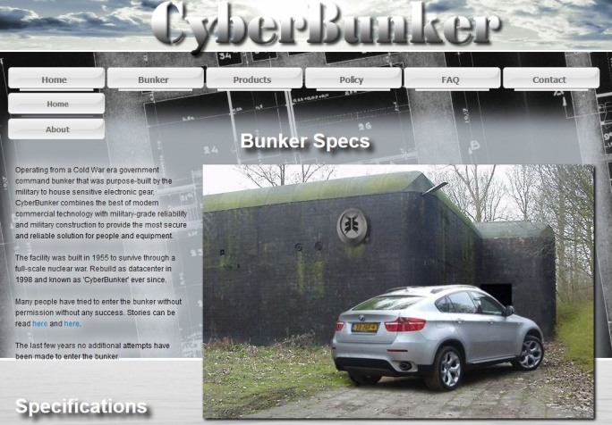
3. Spamhaus DDOS
Spamhaus jest jedną z największych na świecie usług antyspamowych. System cały czas „patroluje“ światowy internet w poszukiwaniu spamerów i wszystkiego, co z nimi związane – w tym serwerów, które wykorzystywane są do przesyłania niechcianych wiadomości. Gdy uda się odszukać takich delikwentów, ich adresy dopisywane są do czarnej listy. Dla internetu działalność Spamhaus jest tak ważna, że organizacja niejednokrotnie została pozywana czy była celem ataków.
Spyshop blog
Jeden z takich ataków doprowadził Internet na granice wytrzymałości puszczając jednocześnie 300 Gb/s! Co praktycznie zatrzymało dla wielu Internet. Sprawcą była firma świadcząca dysk internetowy (chmurę) - Cyberbunker

Slide 11
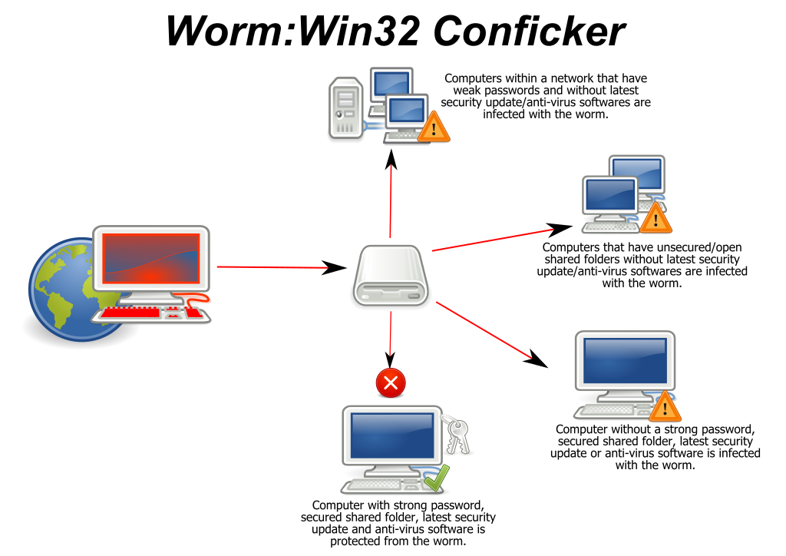
4. Conficker
To jeden z najgroźniejszych wirusów komputerowych. Blokował ważne funkcje systemu Windows – m.in. wyłączyć możliwość aktualizowania systemu, centrum zabezpieczeń. Od jego wykrycia w 2008 nie udało się ustalić kto stoi za nim, a Microsoft wyznaczył 250 tysięcy dolarów za informacje na jego temat.

Slide 12
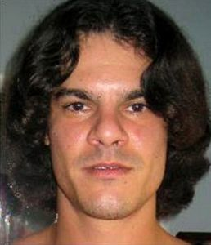
5. Albert Gonzalez
Ten kubańczyk z pochodzenia wraz ze swoimi współpracownikami stoi za jednym z największych oszust z wykradaniem numerów kart bankomatowych i kredytowych. Wkradali się do słabo chronionych systemów firm i sprzedawał numery kart powiązanych z firmą. W sumie sprzedali do 170 milionów numerów kart. 25 marca 2010 roku został skazany na 20 lat pozbawienia wolności.

Slide 13
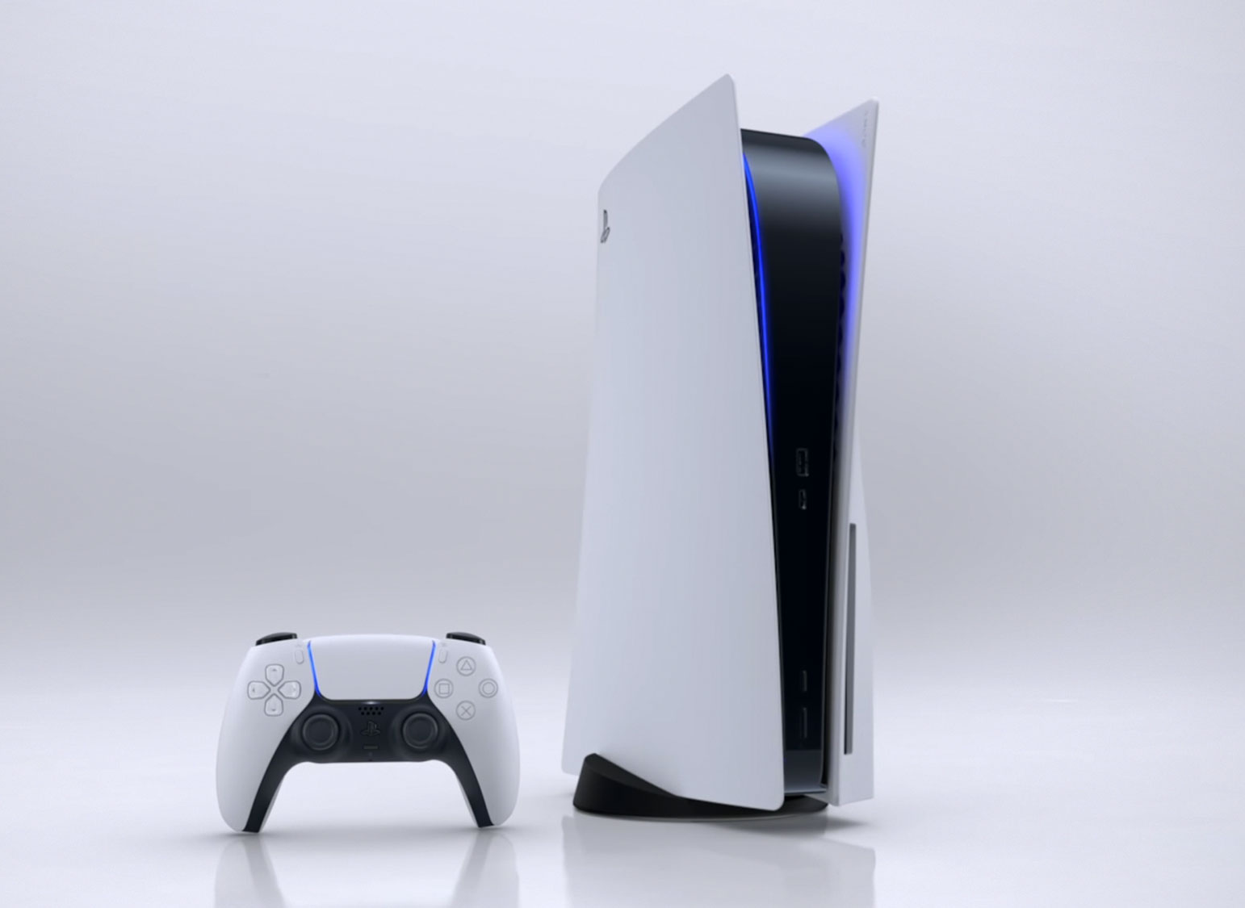
6.Śmierć wirtualnego świata
Chodzi tu o atak hackerski na PlayStation Network – usługę Sony – w 2011 został zhakowany jej system. Usługa padła na miesiąc i utracono dane 77 milionów użytkowników. Straty liczy się na 171 milionów dolarów.

Slide 14
7. Comodo
To przykład tego jak jedni tworzą szyfry, a drudzy je tworzą. Jeden taki atak przeprowadzono na firmę Comodo, która tworzy certyfikaty SSL, zabezpieczające stronę została zaatakowana przez Irańskiego hackera, który wykradł takie certyfikaty do stron takich jak Google

Slide 15
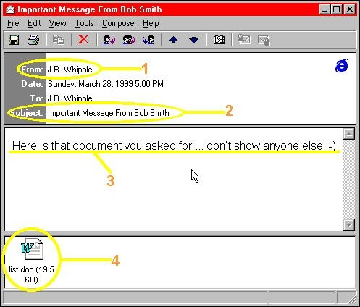
8. Melissa
To jeden z najszybszych wirusów, który został napisany w pliku .docx i wysyłał to do jednej osoby, a wirus schowany w emailu wysyłał się dalej do kolejnych osób z książki adresowej. Wysyłał takie o to emaile:
Został stworzony w 1999 r. przez Davida L. Smitha i atakował tylko systemy Microsoft

Slide 16
9. Operacja Shady Rat
Znów Chiny odpowiedzialne są za zainfekowanie i plgiat z 70 organizacji z 14 krajów. Celem ataku padły instytucje państwowe, międzypaństwowe (ONZ, Światowa Organizacja Antydopingowa, Międzynarodowy Komitet Olimpijski (tuż przed Igrzyskami Olimpijskimi w Pekinie w 2008 roku), jak i także prywatne. Kampania hakerska trwała 5 lat i została odkryta przez eksperta ds. bezpieczeństwa firmy McAfee.

Slide 17
Inne przypadki
Ostatnio wypłynęło że CD Project zaatakowano i wykradziono informacje dotyczące nowego Wiedźmina
Tak naprawdę ataki takie są bardzo częste, lecz są ukrywane przez firmę, która opłaca haracz za nieujawnianie wykradzionych informacji.

Slide 18
Czy to na co się zgadzamy jest dobre?

Slide 19
Czy da się w takim razie uchronić przed hackerami?
Tak, trzeba tylko zachować te zasady
Nie używać nigdzie indziej hasła do poczty i google’a
Antywirus, który jest aktualny
Szyfrowane pliki i sieć domowa

Slide 20
Źródła zdjęć
www.spyshop.pl/blog
commons.wikimedia.org
www.spyshop.pl/blog
By U.S. Secret Service/US Attorney for New Jersey - U.S. Secret Service/US Attorney for New Jersey, Public Domain, commons.wikimedia.org
zdnet.com
niebezpiecznik.pl
Pozostałe zdjęcia są własnej produkcji

Slide 21
Dziękuję za obejrzenie prezentacji
Przygotował Paweł T
Przygotowano na podstawie artykułu z spyshop blog – „Największe cyberataki w historii” i niniejsza prezentacja zawiera części zdań użytych w wyżej powiedzianym artykule

